Slide 1

WAX Blockchain
Página de Rifas

Slide 2
Tabla de Contenido
01
02
03
04
05
Objetivo
Recursos
Estructura
Descripción y objetivo del proyecto
Recursos a los que accede nuestra app.
Estructura del proyecto
Referencias
Recursos consultados
DEMO

Slide 3
Objetivo
El objetivo principal de este proyecto es realizar una rifa utilizando la tecnología de WAX y por medio de NFTs. A pequeña escala, se busca simular lo que pasa con una rifa y cómo los resultados pueden ser auditados por cualquiera en tiempo real.

Slide 4
Recursos
Testnet de WAX
Servicio IPFS (InterPlanetary File System)
NodeJS
React
Vercel
Anchor Wallet (administración de wallets)
Waxsweden (creación y acreditación de fondos de cuentas)

Slide 5
Estructura
Plataforma para creación de NFTs
Plataforma para la rifa
Cada rifa se hará sobre una colección de NFTs
Dentro de la página se permite crear
Colecciones
Templates
Schemmas
NFTs
El creador inicia sesión con Anchor
Indica qué colección usará para la rifa
Pone los NFTs a la venta y compromete un NFT premio
Al terminar la venta se escoge un boleto (NFT) aleatorio y se transfiere el premio (otro NFT)

Slide 6
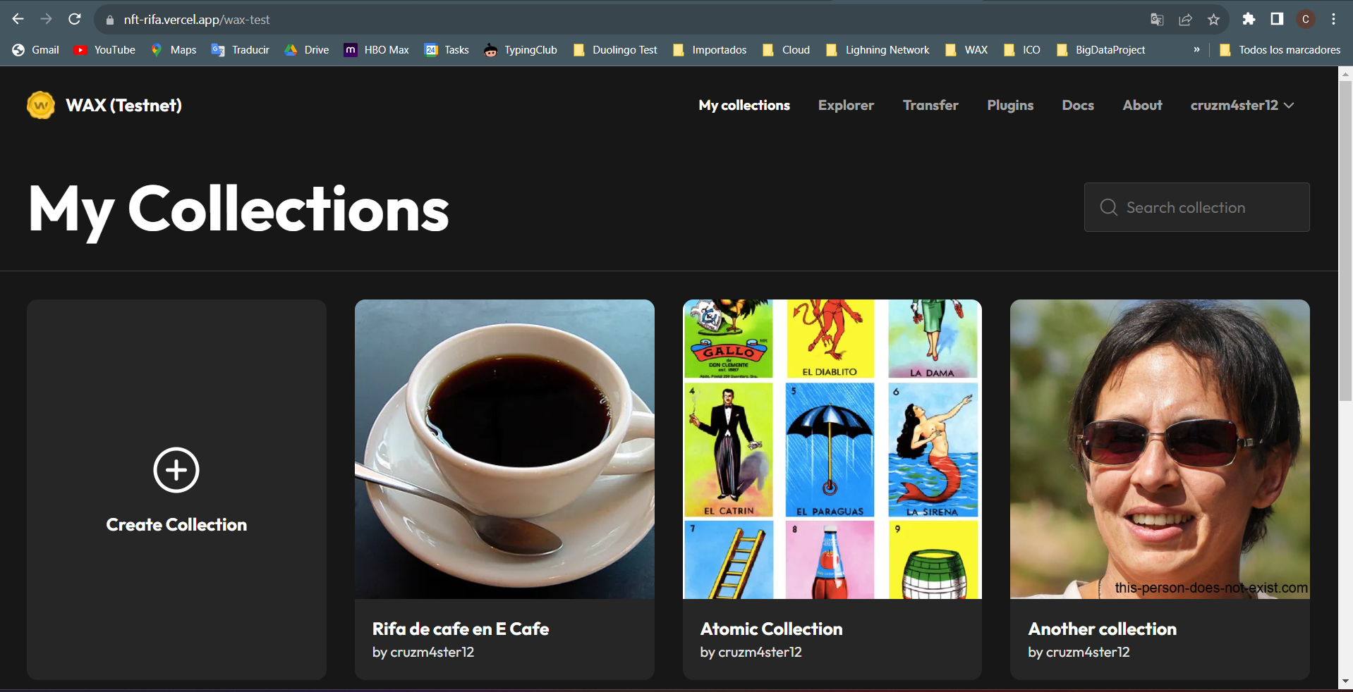

Slide 7
DEMO

Slide 8
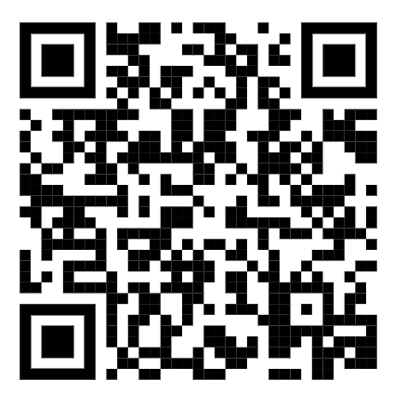
Descargar Anchor Wallet
Android
Mac OS
Ingresen a https://www.greymass.com/anchor

Slide 9
Inicio de sesión con las Private Keys
Para de Mac: agreguen Wax Testnet a su lista de blockchains
En Android no es necesario
Ingresen las private keys que les compartimos

Slide 10
Referencias
Atomic Hub para WAX Tesnet:
https://wax-test.atomichub.io/
WAX Developers, consulta de tutoriales de desarrollo con WAX:
https://developer.wax.io/
Recursos de desarrollo con Atomic Assets:
https://github.com/pinknetworkx/atomicassets-js
Template de un página de WAX hecho con react y nodejs, tiene inicio de sesión con Anchor Wallet:
https://github.com/3dkrender/wax_react_template
Administrador de collections de NFTs:
https://github.com/FACINGS/collection-manager/tree/main
Waxjs Assets para el desarrollo de aplicaciones web:
https://github.com/worldwide-asset-exchange/waxjs
Tutorial de venta de NFTs por medio de drops, tipo de contrato de venta creado por Atomic Hub:
https://github.com/mann0000/wax-nft-scripts/blob/main/nftDrop.js
Herramienta para la creación de cuentas dentro de la testnet y para la asignación de recursos:
https://waxsweden.org/create-testnet-account/

Slide 11
GRACIAS
¿Preguntas?

